Slide 1
RESTADOR SUMADOR-RESTADOR
ELECTRÓNICA DIGITAL

Slide 2
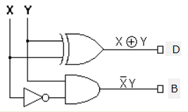
MEDIO RESTADOR
Un medio restador es un circuito combinacional que sustrae dos bits y produce su diferencia. También tiene la salida para especificar si se ha tomado un 1. Se designa el bit minuendo por x y el bit sustraendo mediante y.

Slide 3
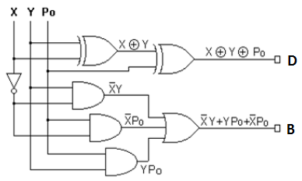
RESTADOR COMPLETO
Un restador completo es un circuito combinacional que lleva a cabo una sustracción entre dos bits, tomando en cuenta en un 1 se ha tomado por una etapa significativa más baja. Este circuito tiene tres entrada y dos salidas. Las tres entradas x, y y Po, denotan al minuendo, sustraendo y a la toma previa, respectivamente. Las dos salidas, D y B, representan la diferencia y la salida tomada

Slide 4
RESTADOR EN PARALELO
Implícitamente, a la operación de la resta va ligada la necesidad de representación de números positivos y negativos. En el caso del binario, el sistema de representación más sencillo, a priori, es el complemento a 2.
La resta se implementa mediante un sumador. El método consiste en llevar al minuendo a una de las entradas y el sustraendo en complemento 2 a la otra entrada.

Slide 5
Números Negativos en base 2 Forma 1: Signo y magnitud sin complemento
FORMA 1
Signo: El bit mas significativo representa el signo positivo (0) o negativo (1).
Magnitud: Corresponden al resto de bits
Ejemplo: 01010₂=+10₁₀
Ejemplo: 11010₂=-10₁₀

Slide 6
Números Negativos en base 2 Forma 2: Signo y magnitud en complemento a 2 para negativos
FORMA 2
Signo: El bit mas significativo representa el signo positivo (0) o negativo (1).
Magnitud: Corresponden al resto de bits para números positivos (igual que forma 1). Complemento a 2 del resto de bits para números negativos.
Ejemplo: 01010₂=+10₁₀
Ejemplo: 11010₂=-C₂(1010)=-0110=-6₁₀

Slide 7
RESTA CON COMPLEMENTO A R
EJEMPLOS BASE 2
a) M=1010, N=1000
Directa:1010-1000=+0010
Con complemento a r
1010 +C2(1000)=1010+1000
=1010
+1000
10010 Hay acarreo RTA +0010
b) M=1000, N=1010,
Directa:1000-1010=-0010
Con complemento a r
1000 +C2(1010)=1000+0110
=1000
+0110
01110 No Hay acarreo RTA -C2(1110)=-0010

Slide 8
RESTADOR FORMA 1-FORMA 2
 | A | B | RTA(A-B)
FORMA 1 | 1010 | 0110 | 00100
FORMA 1 | 0110 | 1010 | 10100
FORMA 2 | 1010 | 0110 | 00100
FORMA 2 | 0110 | 1010 | 11100

Slide 9
RESTADOR EN PARALELO-FORMA 2
$A−B=A+\overline{B}+1$=A+C2(B)

Slide 10
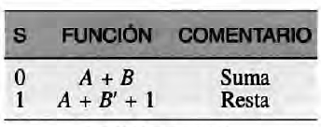
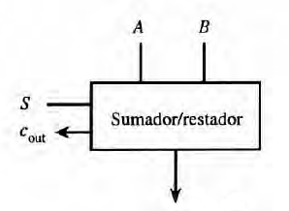
SUMADOR-RESTADOR EN PARALELO –FORMA 2 entradas no signadas
 | S | A | B | RTA
FORMA 1 | 1 | 1010 | 0110 | 00100
FORMA 1 | 1 | 0110 | 1010 | 10100
FORMA 2 | 1 | 1010 | 0110 | 00100
FORMA 2 | 1 | 0110 | 1010 | 11100
FORMA 1 | 0 | 1010 | 0110 | 10000
FORMA 2 | 0 | 1010 | 0110 | 10000

Slide 11
SUMADOR-RESTADOR EN PARALELO –FORMA 2

Slide 12
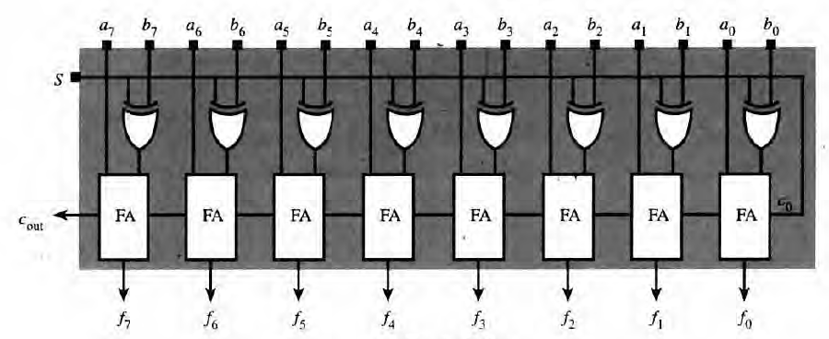
SUMADOR-RESTADOR EN PARALELO-FORMA 2

Slide 13
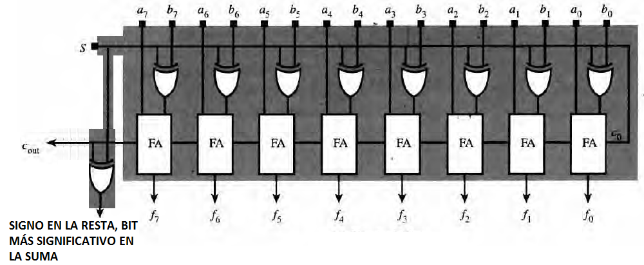
SUMADOR-RESTADOR EN PARALELO-FORMA 2

Slide 14
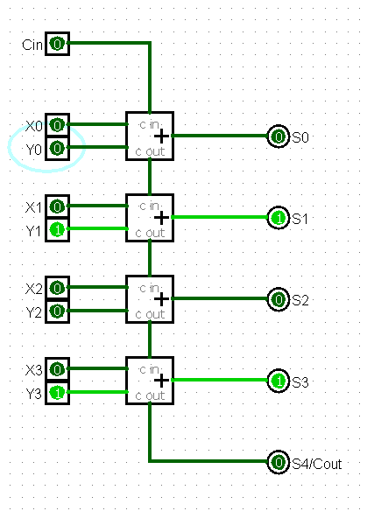
Sumador

Slide 15
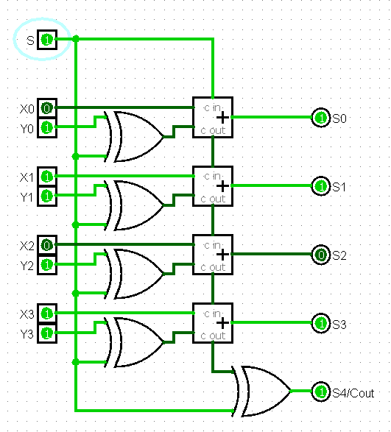
Sumador-Sumador restador forma 2

Slide 16
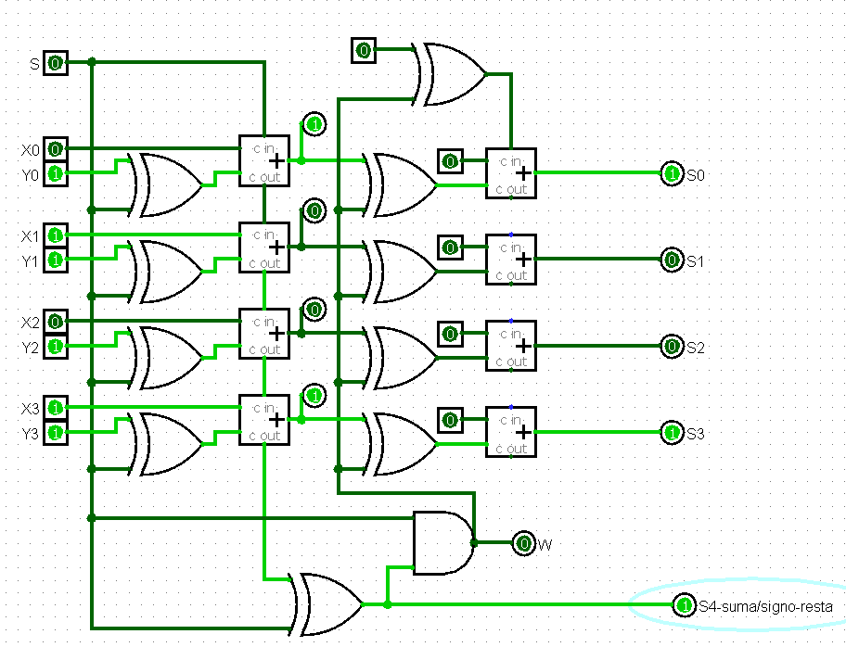
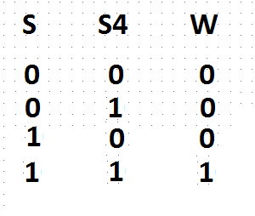
Sumador-Restador Forma 1

